Slide 1
Saattohoito eri kulttuureissa

Slide 2
JEHOVAN TODISTAJA
Saattohoidossa kaikki hoitokeinot ovat sallittuja verensiirtoa lukuun ottamatta ja pyritään vastaanottamaan kaikki parantava hoito, pitkittämättä kuolemaa.
Jehovan todistajat ovat olleet kautta aikojen haaste nykyiselle terveydenhuollolle, sillä heidän tiukka vakaumuksensa Raamattuun on kieltänyt rokotukset ja elinsiirrot.
Jehovan todistajat kieltäytyvät verensiirroista, sillä uskovat, että verensiirron seurauksena, eivät voi olla Jehovan todistajia enää ja joutuvat helvettiin.

Slide 3
Terveydenhuollon ammattilaisten on kunnioitettava potilaan tahtoa potilaan kieltäydyttyä verensiirrosta, vaikka se olisi potilaan voinnin kannalta välttämätöntä.
Toisinaan tämä tarkoittaa potilaan äkillistä kuolemaa ja terveydenhuollon ammattilaisten on vain hyväksyttävä asia, sillä potilaan kieltäytyminen hoidoista on osa potilaan itsemääräämisoikeutta. Silti, tilanteessa, jossa lapsen terveys on vaarassa, voivat terveydenhuollon ammattilaiset vedota oikeuden päätökseen kumota vanhempien päätös verensiirrosta kieltäytymisestä. Kuoleman lähestyessä Jehovan todistaja saattaa ilmoittaa haluavansa elimiensä siirtoa toiselle ihmiselle.

Slide 4
USKONNOTTOMAT SAATTOHOIDOSSA
Uskonnottomaton ihmisryhmä, joka voi helposti unohtua kun puhutaan kuolemasta.
Uskonnottomuuden taustalla voi olla erityyppisiä elämänkatsomuksia, jotka voivat vaikuttaa siihen miten uskonnoton suhtautuu tulevaan kuolemaan.
Ateistit kieltävät jumalan/jumalien olemassa olon
Agnostikot näkevät, ettei jumalan olemassaolosta ole riittävästi todisteita puolesta tai vastaan.
Fatalistit näkevät elämänsä olevan ennalta määrätty ja/tai syiden ja seurausten määräämä eikä usko jumalaan tai muuhun vastaavaan muuta heidän kohtaloaan.

Slide 5
KUOLEMAN LÄHESTYESSÄ
Uskonnottomienkin kohdalla kuunnellaan henkilön omaa toivetta hoidon suhteen.
Uskonnottomien kohdalla tämä voi jopa korostua, kun ei ole uskonnon luomia raameja kuoleman kohtaamiselle.
Kuolevalle pyritään järjestämään yhden hengen huone ja mahdollistamaan läheisten läsnäolo vuorokauden ajasta riippumatta.
Kuolevalle tarjotaan keskusteluapua, vaikeutena on sairaalassa se että on vaan sairaalapappi

Slide 6
KUOLEMAN JÄLKEEN
Hoitohenkilökunta valmistelee vainajan kylmiöön siirtoa varten normaaliin tapaan.
Päällyslakanaan ei tule muotoilla ristiä.

Slide 7
JUUTALAISUUS
Lääkärillä on vastuu hoitaa sairastunutta, mutta ne toimenpiteet, jotka lyhentävät tarkoituksellisesti potilaan elinikää ovat kiellettyjä
Saattohoidossa kaikki sellaiset hoidot, jotka helpottavat potilaan elämää ovat sallittuja, vaikka niiden seurauksena potilaan elämä lyhetyisikin
Saattohoitoon on asetettu kaksi tasoa:
Ensimmäinen taso (treifah) tarkoittaa vuoden tai alle vuoden elinikää saaneita potilaita
Toinen taso (goses) tarkoittaa parhaillaan kuolemaa tekevää potilasta, jonka ennustettu elinikä on korkeintaan 3 päivää, goses tasossa olevan potilaan koskettaminen ja liikuttaminen on kiellettyä (ei koske hoitotoimenpiteitä kuten pesuja tai suun kostuttelua, verinäytteiden otto tai muut mittaukset ovat myös kiellettyjä elämän viimeisillä hetkillä)

Slide 8
Saattohoidossa kiinnitetään erityistä huomiota kivun hoitoon, fyysiseen sekä henkiseen kivun hoitoon, potilaiden kivunhoitoon ja kärsimykseen on sallittua käyttää opioideja sekä muita tarvittavia lääkkeitä edellytyksenä, että potilaan hoitosuunnitelmassa on kyseisten lääkkeiden tarve perusteltu
Potilaan kuoltua hänen poikansa tai läheisin omaisensa sulkee potilaan silmät, jos potilaalla ei ole omaisia lähistöllä, potilaaseen eivät saa koskea ei-juutalaiset ihmiset ja tästä syystä hoitohenkilökunnalla on velvollisuus käyttää käsineitä työssään
Kuollut täytyy suoristaa ja hänen silmänsä sulkea, vaatteet täytyy jättää päälle ja kietoa hänet puhtaaseen lakanaan

Slide 9

Kuoleman lähestyessä
Katolilaisuus

Slide 10
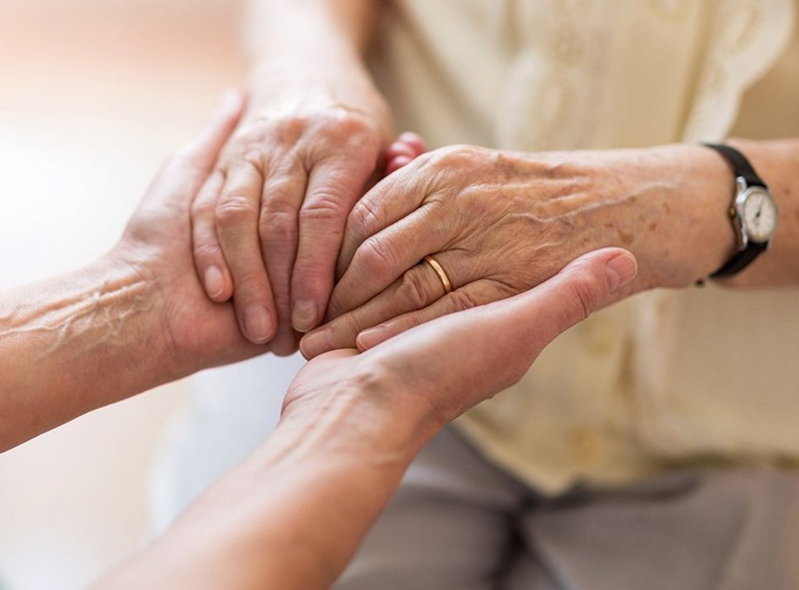
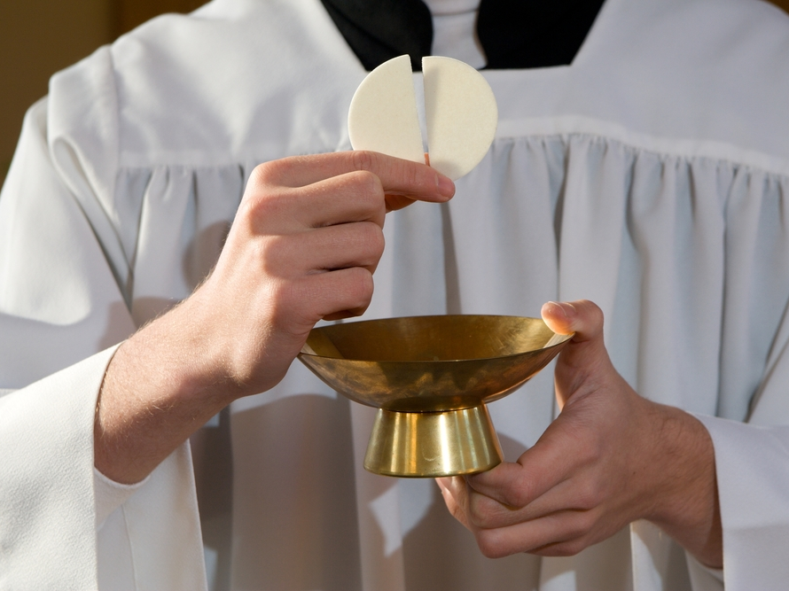
Saattohoito
Kuoleman lähestyessä katolilaisuudessa ei ole hoitotoimenpiteisiin liittyviä rajoituksia tai erityisohjeita.
Katolilaiseen uskontoon kuuluva paastoaminen ja pidättäytyminen eivät koske sairaita ihmisiä, joten kuoleman lähestyessä niihin ei tarvitse osallistua.
Potilaan toiveita on kuitenkin kunnioitettava ja mahdollistettava osallistuminen kaikkiin uskonnollisiin rituaaleihin.

Slide 11
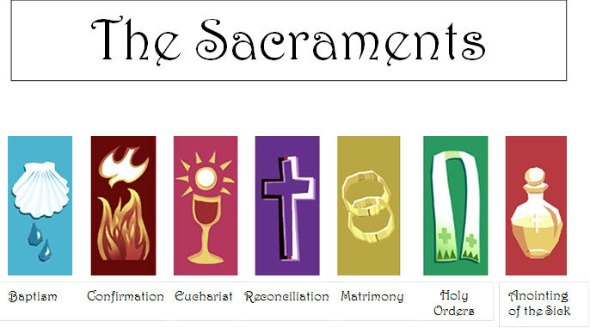
Sakramentit saattohoidossa
Sairaiden voitelu on yksi katolisen kirkon seitsemästä sakramentista. Katolisen kirkon katekismuksen mukaan sairaiden voitelun aika on, kun uskovalla on kuolemanvaarallinen sairaus tai iän tuoma heikkous. Se tulisi antaa myös ennen tärkeää leikkausta. Pappi suorittaa sakramentin, johon kuuluu jumalanpalvelus, rukouksia sekä sairaan voiteleminen öljyllä. Öljyn olisi hyvä olla piispan siunaamaa. Sairauden voitelun yhteydessä voidaan toimittaa myös muita sakramentteja esimerkiksi katumuksen sakramentti tai eukaristia eli ehtoollinen
Katolisen kirkon katekismuksen mukaan sairaiden voitelun sakramentti on Pyhän Hengen erityinen lahja. Sakramentin myötä uskova vahvistuu, saa rauhaa ja rohkeutta vaikean sairauden tai vanhuuden tuomien heikkouksien voittamiseen. Se myös uudistaa uskoa Jumalaan ja tähtää sairaan sielun sekä ruumiin parantumiseen

Slide 12
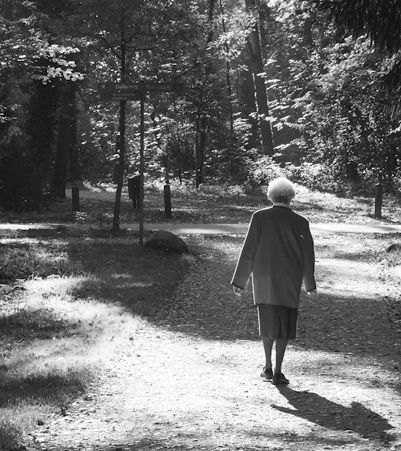
Viimeinen matka
Sairaan voitelulla on myös tärkeä merkitys valmistautumisessa viimeisellä matkalla, minkä vuoksi sitä kutsutaan myös kuolevien sakramentiksi. Sairaiden voitelu annetaan erityisesti kuoleville ihmisille. Katolisen uskon mukaan se saattaa loppuun kaltaistumisen Kristuksen kuoleman ja ylösnousemuksen kanssa, joka on jo kasteessa aloitettu. Sairaan voitelu jäsentää koko kristillisen elämän voiteluita: kasteen voitelussa saatua uutta elämää, vahvistuksen voitelussa saatua voimaa kilvoitella uudessa elämässä sekä viimeistä voitelua, joka tuo suojan viimeisiä taisteluita varten.

Slide 13
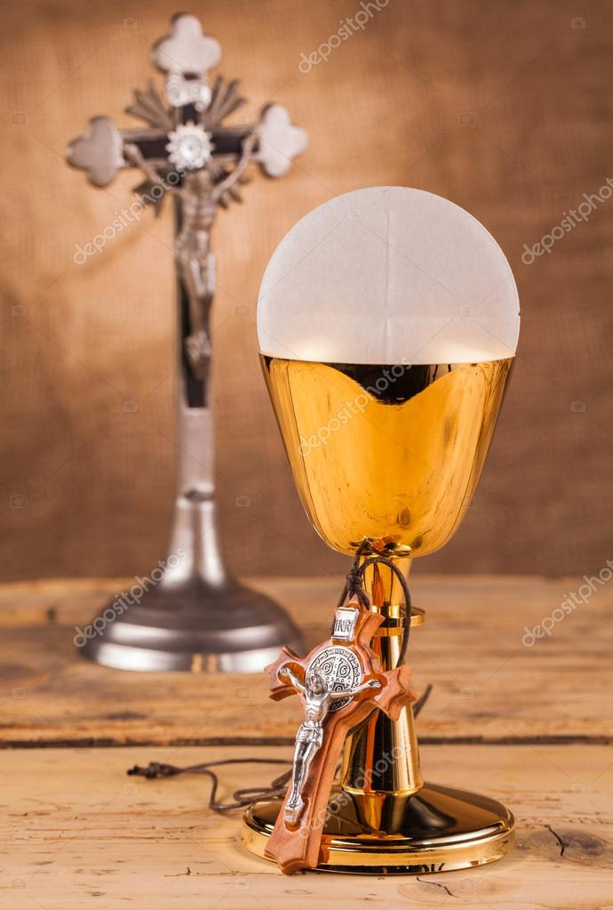
Viimeinen ehtoollinen
Katolinen kirkko antaa sairaiden voitelun lisäksi myös eukaristian eli ehtoollisen sakramentin kuoleville ihmisille. Eukaristialla on katolisessa uskossa erityinen merkitys kuoleman lähestyessä, sitä kuvataan tästä maailmasta Isän luo siirtymisen sakramenttina.
Ehtoollisen suorittaminen juuri ennen kuolemaa on myös tärkeä uskovalle. Jos pappia ei ole saatavilla, ehtoollisen voi suorittaa myös muu valtuutettu katolinen henkilö. Nämä toimitukset voidaan suorittaa paikasta riippumattomasti eli esimerkiksi kotona tai sairaalassa, siellä missä sairas on..)

Slide 14
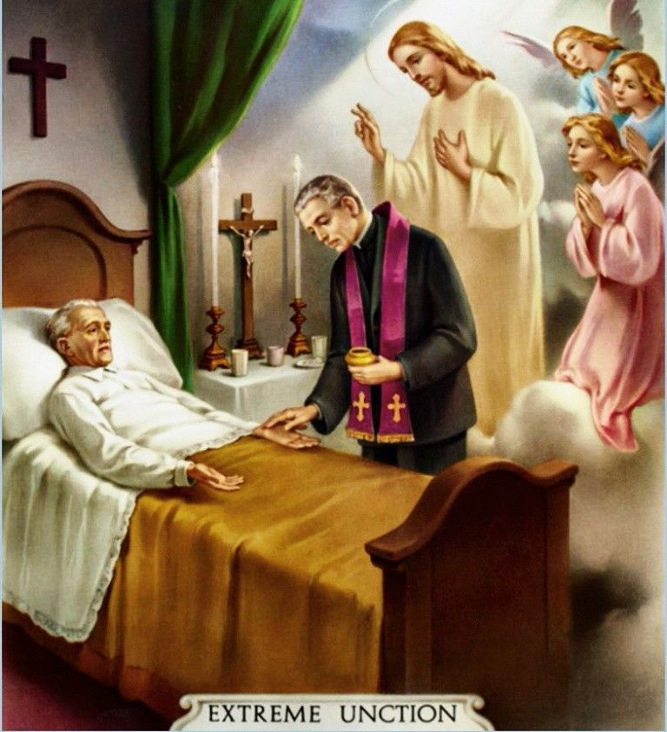
Läheisyys kuoleman kohdatessa
Sairaalle olisi järjestettävä oma huone, jotta toimitukset voidaan suorittaa rauhallisessa ympäristössä. Huoneessa tulisi olla myös pieni pöytä. Kuoleman lähestyessä ja vakavasti sairaan ihmisen luona on tapana olla omaisia ja ystäviä koko ajan.

Slide 15
Eutanasia
Katolisen kirkon kanta aktiiviseen eutanasiaan eli armokuolemaan on kielteinen. Elämä nähdään pyhänä ja etenkin heikoimman elämää on suojeltava. Passiivinen eutanasia eli hoitojen keskeyttäminen tai hoitojen aloittamatta jättäminen hyväksytään.

Slide 16
ISLAM

Slide 17
Rukous
Islamin tärkeimpiä velvollisuuksia on rukoileminen viisi kertaa päivässä mekkaan päin.
Ennen rukousta suoritetaan peseytymis rituaali
Hoitohenkilökunta voi avustaa potilasta tarvittaessa
Pesu suoritetaan ennen vessassa käyntiä , sillä eritteet mitätoivät pesun.
Sänkypotilaan pesu suoritetaan koskettamalla pyhää hiekkaa ja laittamalla sitä kasvoille.

Slide 18
Ravinto
Muslimi syö oikealla kädellä. Vasemmalla kädellä tehdään likaiset toimenpiteet.
Muslimit eivät syö sikaa
Ramada on kerran vuodessa jolloin muslimit paastoavat auringonlaskuun saakka.
Paaston aikana ei oteta lääkkeitä ruuansulatukseen
Paastoa kuitenkin vältettään jos se pahentaa sairautta
Ravitsemuksessa huomioidaan potilaan toive ravitsemustilan ylläpitämiseksi.

Slide 19
Hoito
Suositaan saman sukupuolista toimenpiteiden suorittajaa
Jos ei mahdollista on paikalla oltava joku samansukupuolinen henkilö tai aikuinen omainen.
Peseytyminen tärkeää siksi toivotaan enemmän pesupäiviä
Potilaan luona vierailee omaisia paljon.

Slide 20
Kuolema
Kuoleman hetkellä omaiset haluavat olla paikalla rukoilemassa.
Omaiset sulkevat potilaan silmät Ja suun sekä suorittavat rituaali pesun.
Muu uskova voi koskea ruumiiseen vain käsineillä
Muslimit haluavat haudata ruumiin nopeasti

